Slide 1
Молярный объем газов

Slide 2
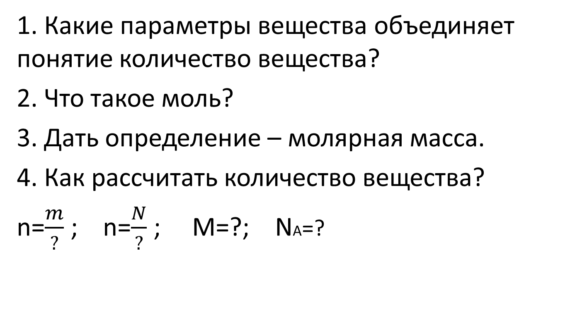
Ответить на вопросы
1. Какие параметры вещества объединяет понятие количество вещества?
2. Что такое моль?
3. Дать определение – молярная масса.
4. Как рассчитать количество вещества?
n=$\frac{m}{?}$ ; n=$\frac{N}{?}$ ; M=?; NA=?

Slide 3
Самостоятельная работа
Вариант № 1
Вариант № 2
Найдите массу 0,5 моль кислорода, сколько молекул будет содержать данное количество вещества?
Вычислите массу 12х10²³ молекул воды.
Найдите массу 1,5 моль воды, сколько молекул будет содержать данное количество вещества?
Вычислите массу 3х10²³ молекул азота.

Slide 4
Эпиграф урока:
«Для тех, кто мало знает
и этого много,
а для тех, кто хочет знать много
и этого мало»
Л.Зорина

Slide 5
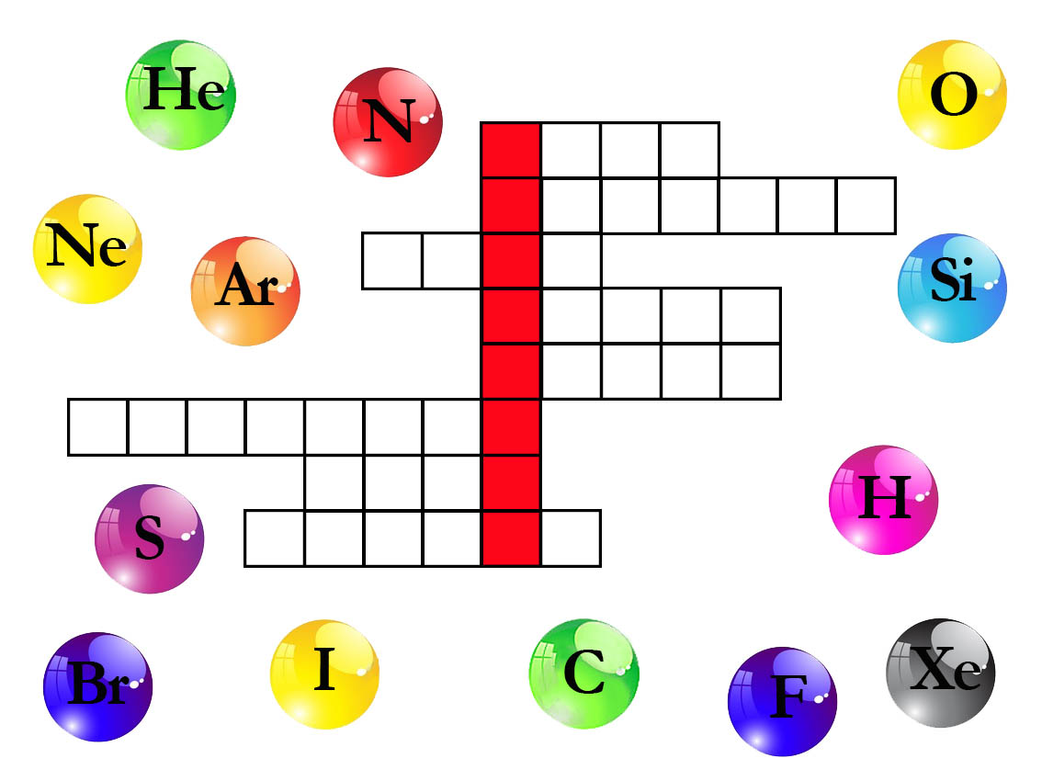
Выберите только те элементы, которые образуют простые вещества, находящиеся в газообразном состоянии при н. у. Запишите названия этих элементов в сетку кроссворда таким образом, чтобы в выделенных клетках получилась фамилия учёного. Запишите эту фамилию в ответе одним словом, в именительном падеже, единственном числе, без каких-либо знаков препинания.

Slide 6
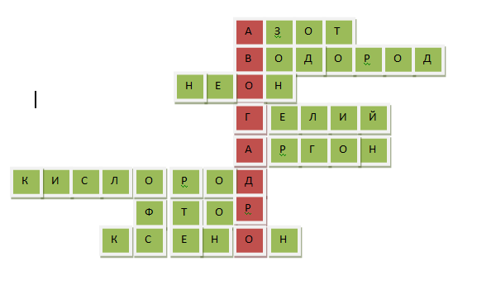
Ответ: Авогадро

Slide 7
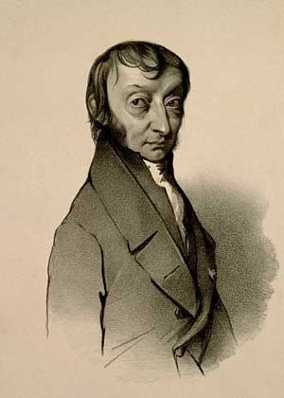

1 моль вещества
6,02 · 10²³ частиц
Постоянная Авогадро
N_{A}
А. Авогадро

Slide 8
Нормальные условия
t=0ºC;
ρ= 760 мм рт. ст., или 101,3 мПа.

Slide 9
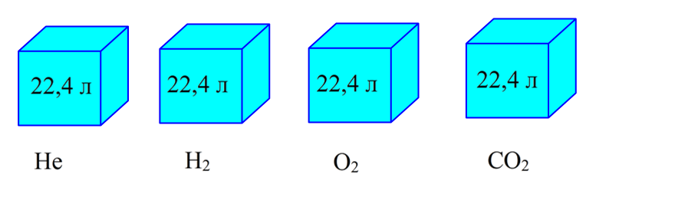
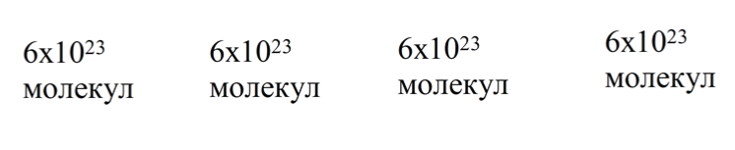
Молярный объем

Slide 10
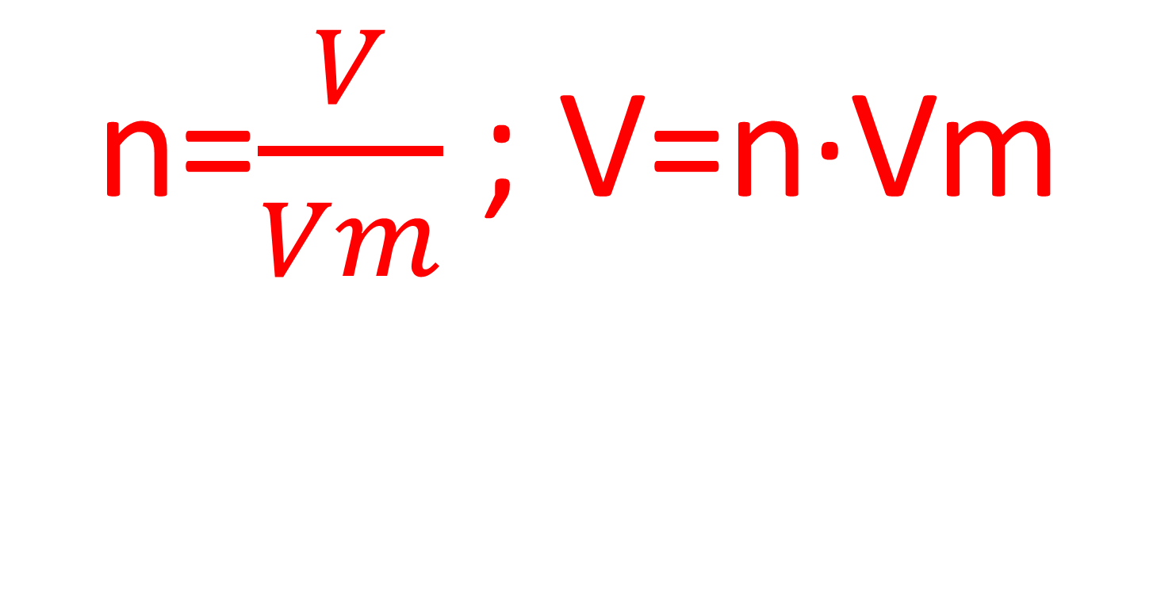
Расчетные формулы
n=$\frac{V}{Vm}$ ; V=n∙Vm

Slide 11
Итоги урока
Объем 1 моль вещества называется молярным объемом (Vm).
У жидких и твердых веществ их объем зависит от плотности.
Vm=22,4л/моль.
Нормальные условия (н.у.) t=0o, давление 760 мм рт.ст., или 101,3 кПа.
Молярный объем газообразных веществ выражается в л/моль; мл/моль; м³/моль.

Slide 12
Домашнее задание
Параграф № 16, упр. 2,3.

